Slide 1
Introdução a HD

Slide 2
Surgimento dos HDs
O primeiro relato oficial do surgimento de um HD( winchester) ocorreu no ano de 1956, quando a IBM lançou o “IBM 305 RAMAC (Random Access Method of Accounting and Control - Método de Acesso Aleatório de Contabilidade e Controle)” do Computador “IBM 350 Disk File”.
O IBM 305 RAMAC consistia em uma pilha de 15 discos de 24 polegadas cada era capaz de armazenar até 5 MB de dados - um avanço para a época -. Seu preço também não era nada convidativo, pois esse HD era alugado pela IBM por 35 mil dólares. Na verdade, o 305 RAMAC não era um disco rígido em si. Simplesmente foi um dos primeiros meios de armazenamento de dados por meios magnéticos.
No ano de 1973, a IBM por fim, lançava um dispositivo que realmente poderia ser chamado de disco rígido. Em 1980, a empresa lançou o IBM 3340. Este HD tinha pouco mais de 5 polegadas e foi lançado em duas versões, sendo uma com capacidade de armazenamento de 5 MB e a outra com capacidade de 10 MB. Para os padrões atuais, um HD com 5 ou 10 MB é insignificante, mas naquela época, representou uma revolução, pois até não se consumia muitos bytes em dados e os sistemas de armazenamento eram baseados em fitas.
Com o passar dos anos, os HDs foram aumentando sua capacidade de armazenamento, ao mesmo tempo em que se tornaram menores, mais baratos e mais confiáveis. Apenas para ilustrar o quão "gigante" eram os primeiros modelos.

Slide 3
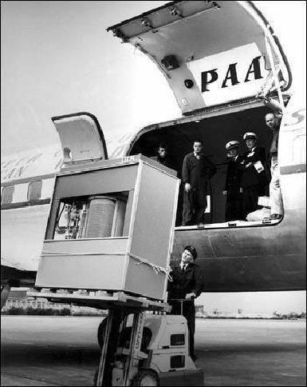
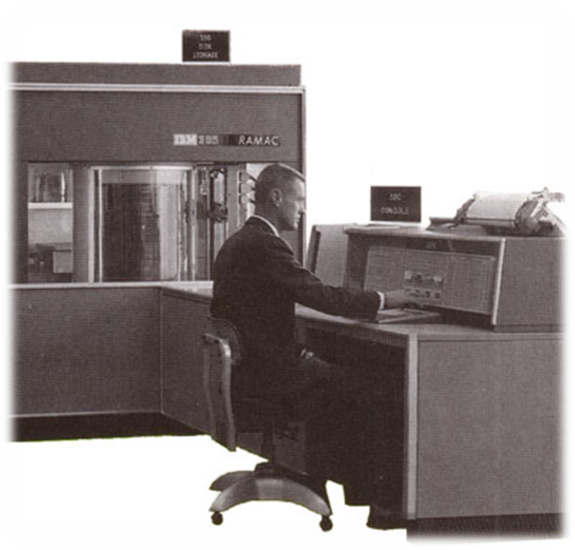
Pode-se ver a pilha de discos que formava o RAMAC 350
Nesta foto acima, vemos o conjunto completo. O HD RAMAC 350 e o computador RAMAC 305.

Slide 4
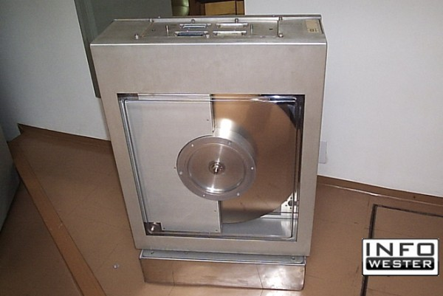
Um disco rígido utilizado pelo Metrô de São Paulo em seus primeiros anos de operação. Na época ele possuía dimensões enormes: 14 x 8 polegadas

Slide 5
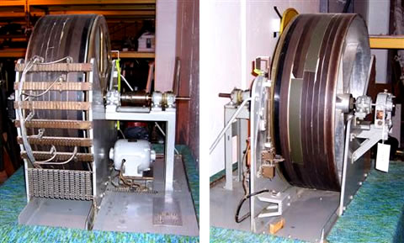
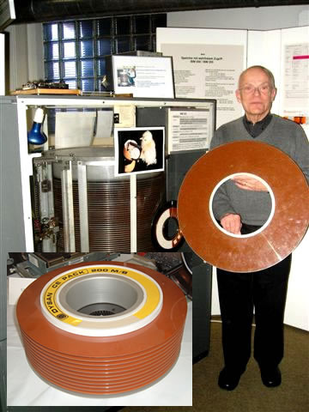
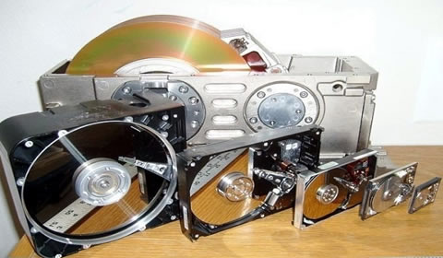

Slide 6
Componentes e funcionamento dos HDs
Para que você possa compreender o funcionamento básico dos discos rígidos, precisa conhecer seus principais componentes. Os tão mencionados discos, na verdade, ficam guardados dentro de uma espécie de "caixa de metal". Estas caixas são seladas para evitar a entrada de material externo, pois até uma partícula de poeira pode danificar os discos, já que estes são bastante sensíveis. Isso significa que se você abrir um HD em um ambiente despreparado e sem o uso dos equipamentos e das técnicas apropriadas, terá grandes chances de perdê-lo.

Slide 7
Tamanho físico dos HDs
Fisicamente falando, os HDs podem ter dimensões variadas, indo desde o tamanho de uma caixa de fósforos até chegar em peças grandalhonas, como o IBM 305 RAMAC . Mas a indústria criou padrões de tamanho para facilitar a popularização dos HDs e sua utilização nos computadores.
Os tamanhos mais comuns são, pela ordem, o de 3,5 polegadas e 2,5 polegadas. Estas medições se referem ao diâmetro dos discos. As unidades de 3,5 polegadas são comumente empregadas em desktops, workstations e servidores, enquanto que HDs de 2,5 polegadas são comuns em laptops e outros computadores com dimensões reduzidas.
Há também discos que podem ser muito pequenos tendo, por exemplo, dimensões de 1,8 ou 1 polegada. Estes são utilizados em dispositivos portáteis, como players de áudio.

Slide 8
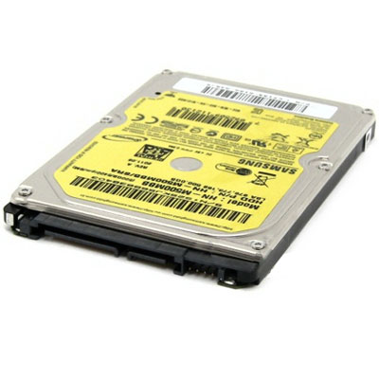
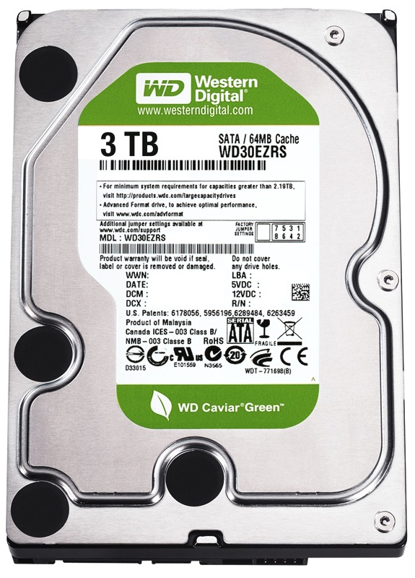
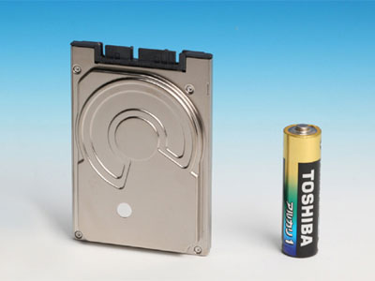
HD de 2,5 Polegadas
HD de 3,5 Polegadas
HD de 1,8 Polegadas

Slide 9
Um HD por dentro
Para que possamos ter ideia de como os HDs funcionam é conveniente saber como estes dispositivos são organizados internamente.

Slide 10
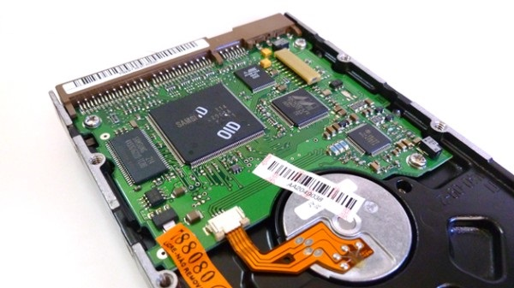
Placa lógica
A figura acima mostra um HD visto por baixo. Notamos que esta parte contém uma placa com chips. Trata-se da placa lógica, um item que reúne componentes responsáveis por diversas tarefas. Um deles é um chip conhecido como controlador, que gerencia uma série de ações, como a movimentação dos discos e das cabeças de leitura/gravação, o envio e recebimento de dados entre os discos e o computador, e até rotinas de segurança.
Outro dispositivo comum à placa lógica é um pequeno chip de memória conhecido como buffer (ou cache). Cabe a ele a tarefa de armazenar pequenas quantidades de dados durante a comunicação com o computador. Como este chip consegue lidar com os dados de maneira mais rápida que os discos rígidos, seu uso agiliza o processo de transferência de informações. No mercado, atualmente, é comum encontrar discos rígidos que possuem buffer com capacidade entre 2 MB e 64 MB.

Slide 11
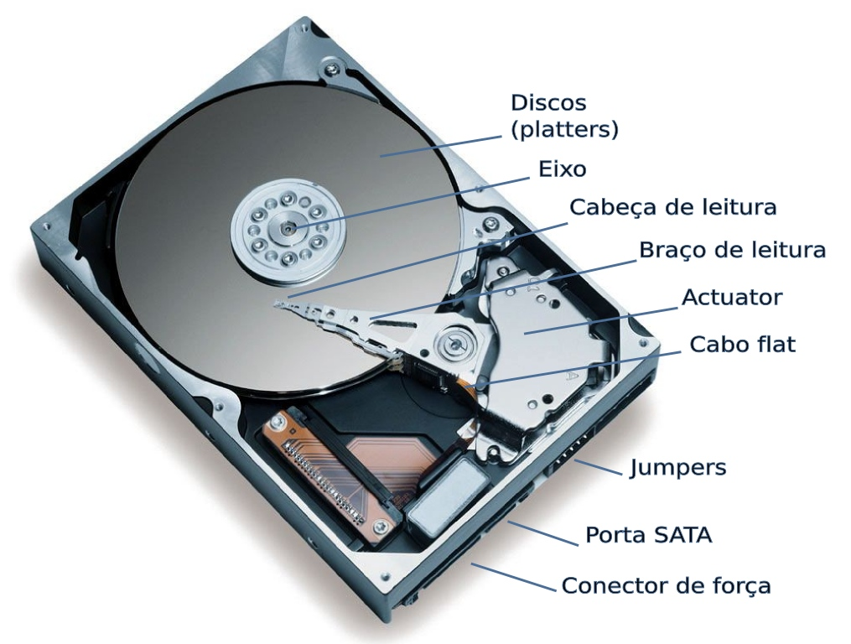
Discos
Agora chegamos efetivamente à parte interna dos HDs (isto é, ao interior da "caixinha"). A foto abaixo mostra um HD aberto. Note que há indicativos que descrevem os componentes mais importantes. Estes são detalhados logo abaixo da imagem:
Interior de um HD

Slide 12
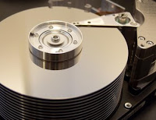
Discos
Pratos e eixo: este é o componente que mais chama a atenção. Os pratos são os discos onde os dados são armazenados. Eles são feitos, geralmente, de alumínio (ou de um tipo de cristal) recoberto por um material magnético e por uma camada de material protetor. Quanto mais trabalhado for o material magnético (ou seja, quanto mais denso), maior é a capacidade de armazenamento do disco. Note que os HDs com grande capacidade contam com mais de um prato, um sobre o outro. Eles ficam posicionados sob um eixo responsável por fazê-los girar. Para o mercado de PCs, é comum encontrar HDs que giram a 7.200 RPM (rotações por minuto), mas também há modelos que alcançam a taxa de 10.000 rotações. Até pouco tempo atrás, o padrão do mercado era composto por discos rígidos com 5.400 PRM. Claro que, quanto mais rotações, melhor.

Slide 13
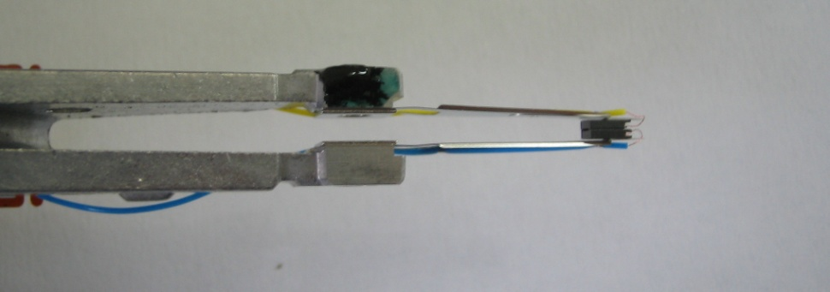
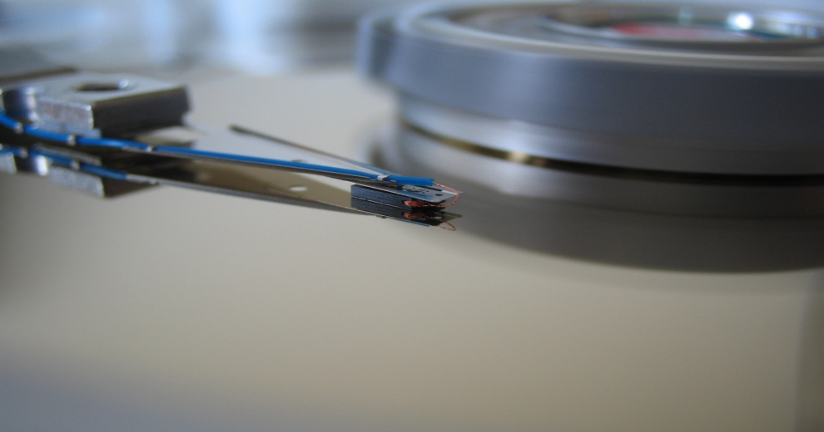
Discos
Cabeça e braço: os HDs contam com um dispositivo chamado cabeça (ou cabeçote) de leitura e gravação. Trata-se de um item de tamanho bastante reduzido que contém uma bobina que utiliza impulsos magnéticos para manipular as moléculas da superfície do disco e assim gravar dados. Há uma cabeça para cada lado dos discos. Este item é localizado na ponta de um dispositivo denominado braço, que tem a função de posicionar os cabeçotes acima da superfície dos pratos. Olhando a imagem ao lado, tem-se a impressão de que a cabeça de leitura e gravação toca nos discos, mas isso não ocorre. Na verdade, a distância entre ambos é extremamente pequena. A "comunicação" ocorre pelos já citados impulsos magnéticos.
Nos HDs mais atuais, a cabeça de gravação conta com dois componentes, um responsável pela gravação e outro direcionado à leitura. Em dispositivos mais antigos, ambas as funções eram executadas por um único componente

Slide 14
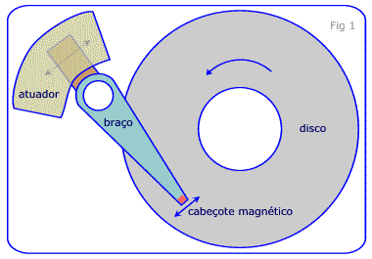
Discos
Atuador: também chamado de voice coil, o atuador é o responsável por mover o braço acima da superfície dos pratos e assim permitir que as cabeças façam o seu trabalho. Para que a movimentação ocorra, o atuador contém em seu interior uma bobina que é "induzida" por imãs.
Note que o trabalho entre esses componentes precisa ser bem feito. O simples fato de a cabeça de leitura e gravação encostar na superfície de um prato é suficiente para causar danos a ambos. Isso pode facilmente ocorrer em caso de quedas, por exemplo.

Slide 15
Gravação e leitura de dados
A superfície de gravação dos pratos é composta por materiais sensíveis ao magnetismo (geralmente, óxido de ferro). O cabeçote de leitura e gravação manipula as moléculas deste material por meio de seus polos. Para isso, a polaridade das cabeças muda em uma frequência muito alta: quando está positiva, atrai o polo negativo das moléculas e vice-versa. De acordo com esta polaridade é que são gravados os bits (0 e 1). No processo de leitura de dados, o cabeçote simplesmente "lê" o campo magnético gerado pelas moléculas e gera uma corrente elétrica correspondente, cuja variação é analisada pelo controlador do HD para determinar os bits.
Para a "ordenação" dos dados no HD, é utilizado um esquema conhecido como geometria dos discos. Nele, o disco é "dividido" em cilindros, trilhas e setores

Slide 16
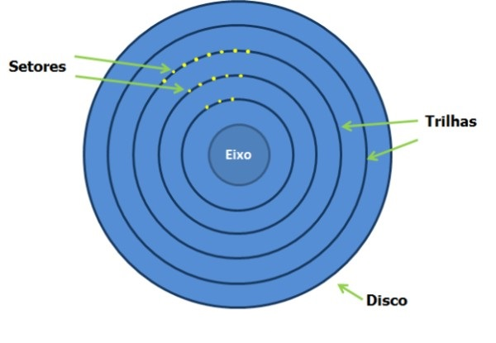
Gravação e leitura de dados
As trilhas são círculos que começam no centro do disco e vão até a sua borda, como se estivessem um dentro do outro. Estas trilhas são numeradas da borda para o centro, isto é, a trilha que fica mais próxima da extremidade do disco é denominada trilha 0, a trilha que vem em seguida é chamada trilha 1 e assim por diante, até chegar à trilha mais próxima do centro. Cada trilha é dividida em trechos regulares chamados de setores. Cada setor possui uma capacidade determinada de armazenamento (geralmente, 512 bytes).
E onde entra os cilindros? Eis uma questão interessante: você já sabe que um HD pode conter vários pratos, sendo que há uma cabeça de leitura e gravação para cada lado dos discos. Imagine que é necessário ler a trilha 42 do lado superior do disco 1. O braço movimentará a cabeça até esta trilha, mas fará com que as demais se posicionem de forma igual. Isso ocorre porque normalmente o braço se movimenta de uma só vez, isto é, ele não é capaz de mover uma cabeça para uma trilha e uma segunda cabeça para outra trilha.
Isso significa que, quando a cabeça é direcionada à trilha 42 do lado superior do disco 1, todas as demais cabeças ficam posicionadas sobre a mesma trilha, só que em seus respectivos discos. Quando isso ocorre, damos o nome de cilindro. Em outras palavras, cilindro é a posição das cabeças sobre as mesmas trilhas de seus respectivos discos.

Slide 17
Gravação e leitura de dados
Note que é necessário preparar os discos para receber dados. Isso é feito por meio de um processo conhecido como formatação. Há dois tipos de formatação: formatação física e formatação lógica. O primeiro tipo é justamente a "divisão" dos discos em trilhas e setores. Este procedimento é feito na fábrica. A formatação lógica, por sua vez, consiste na aplicação de um sistema de arquivos apropriado a cada sistema operacional. Por exemplo, o Windows é capaz de trabalhar com sistemas de arquivos FAT e NTFS. O Linux pode trabalhar com vários sistemas de arquivos, entre eles, ext3 e ReiserFS

Slide 18
Interfaces
Os HDs são conectados ao computador por meio de interfaces capazes de transmitir os dados entre um e outro de maneira segura e eficiente. Há várias tecnologias para isso, sendo as mais comuns os padrões IDE, SCSI e atualmente SATA.

Slide 19
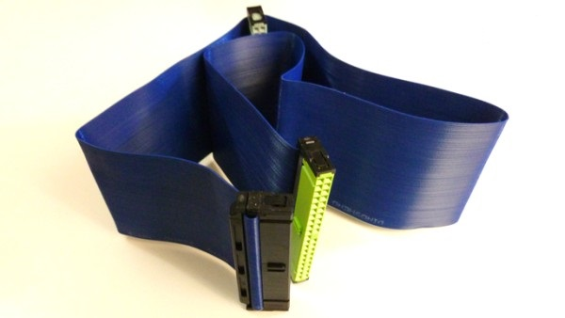
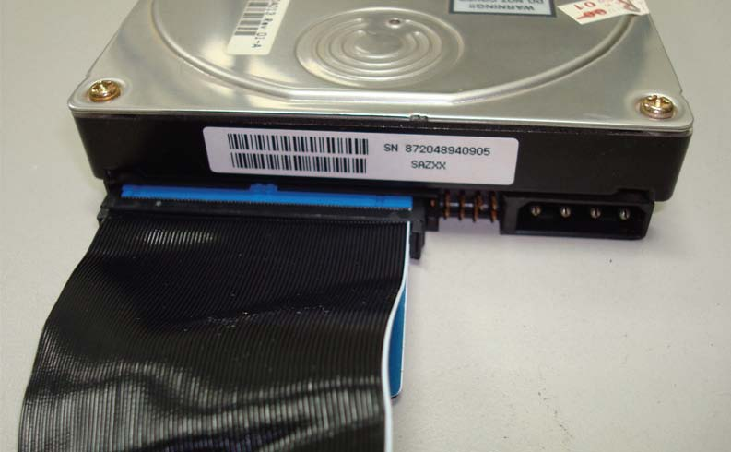
Interface IDE (PATA)
A interface IDE (Intelligent Drive Electronics ou Integrated Drive Electronics) também é conhecida como ATA(Advanced Technology Attachment) ou, ainda, PATA (Parallel Advanced Technology Attachment). Trata-se de um padrão que chegou pra valer ao mercado na época da antiga linha de processadores 386.
Como a popularização deste padrão, as placas-mãe passaram a oferecer dois conectores IDE (IDE 0 ou primário; e IDE 1 ou secundário), sendo que cada um é capaz de conectar até dois dispositivos. Essa conexão é feita ao HD (e a outros dispositivos compatíveis com a interface) por meio de um cabo flat (flat cable) de 40 vias. Posteriormente, chegou ao mercado um cabo flat de 80 vias, cujos fios extras servem para evitar a perda de dados causada por ruídos (interferência).
Como é possível conectar dois dispositivos no mesmo cabo, uma pequena peça com interior de metal chamada jumperé posicionada na parte traseira do HD (ou de outro equipamento que faz uso desta interface). A disposição deste jumper varia conforme o fabricante, mas sempre há uma posição que, se usada, determina que aquele dispositivo seja primário e outra posição que determina que o componente seja secundário. Este é um meio de fazer com que o computador saiba quais dados correspondem a cada dispositivo

Slide 20
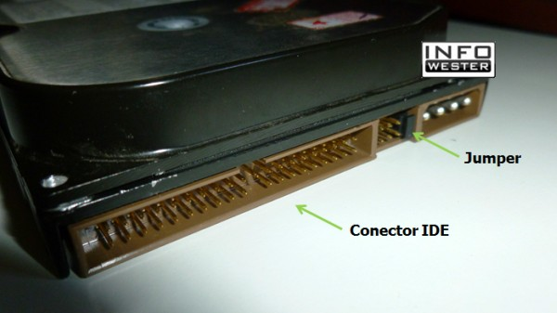
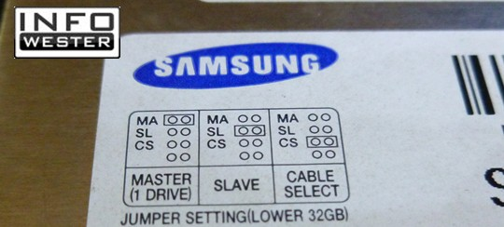
Interface IDE (PATA)
Sim, isso significa que, se houver dois HDs "setados" igualmente como primários ou secundários, o computador poderá ter dificuldades para reconhecê-los. Muitas vezes é possível fazer com que esta distinção seja feita automaticamente. Neste caso, costuma-se utilizar os jumpers de ambos os dispositivos em uma terceira posição: cable select. Esta configuração faz com que a escolha da unidade primária normalmente fique para o dispositivo conectado na ponta do cabo e a secundária com o aparelho que é interligado ao encaixe existente no meio do cabo

Slide 21
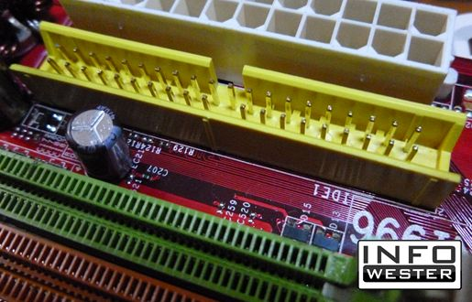
Técnicas ATAPI e EIDE
Na interface IDE, também é possível conectar outros dispositivos, como unidades de CD/DVD. Para que isto ocorra, faz-se uso de um padrão conhecido como ATAPI (Advanced Technology Attachment Packet Interface) que funciona como uma espécie de extensão para tornar a interface IDE compatível com os dispositivos mencionados. Vale frisar que o próprio computador, por meio de seu BIOS e/ou do chipset da placa-mãe, reconhece que tipo de aparelho está conectado em suas entradas IDE e utiliza a tecnologia correspondente (em geral, ATAPI para unidades de CD/DVD e outros, ATA para discos rígidos).
Como já dito, cada interface IDE de uma placa-mãe pode trabalhar com até dois dispositivos simultaneamente, totalizando quatro. Isso é possível graças à EIDE (Enhanced IDE), uma extensão do IDE criada para que este último possa aumentar a velocidade de transmissão de dados dos discos rígidos e, claro, permitir a conexão de dois dispositivos em cada cabo flat.

Slide 22
DMA e UDMA
Antigamente, somente o processador tinha acesso direto aos dados da memória RAM. Com isso, se qualquer outro componente do computador precisasse de algo na memória, teria que fazer este acesso por intermédio do processador. Com os HDs não era diferente e, como consequência, havia certo "desperdício" dos recursos de processamento. Felizmente, uma solução não demorou para aparecer: um esquema chamado DMA (Direct Memory Access). Como o próprio nome diz, esta tecnologia tornou possível o acesso direto à memória pelo HD (e outros dispositivos), sem necessidade de "auxílio" direto do processador.
Quando o DMA não está em uso, normalmente é utilizado um esquema de transferência de dados conhecido como modo PIO (Programmed I/O), onde, grossamente falando, o processador executa a transferência de dados entre o HD e a memória RAM. Cada modo PIO trabalha com uma taxa distinta de transferência de dados, conforme mostra a seguinte tabela:
É importante frisar que existe também um padrão conhecido como Ultra-DMA (ou UDMA). Esta especificação permite transferência de dados em uma taxa de, pelo menos, 33,3 MB/s (megabytes por segundo). O padrão UDMA não funciona se somente for suportado pelo HD - é necessário que a placa-mãe também a suporte (na verdade, o seu chipset), caso contrário, o HD trabalhará com uma taxa de transferência mais baixa. Veja o porquê: há 4 tipos básicos de Ultra-DMA: UDMA 33, UDMA 66, UDMA 100 e UDMA 133. Os números nestas siglas representam a quantidade de megabytes transferível por segundo. Assim, o UDMA 33 transmite ao computador dados em até 33 MB/s; o UDMA 66 faz o mesmo em até 66 MB/s e assim por diante. Agora, para exemplificar, imagine que você instalou um HD UDMA 133 em seu computador. No entanto, a placa-mãe só suporta UDMA de 100 MB/s. Isso não significa que seu HD vai ficar inoperante. O que vai acontecer é que seu computador somente trabalhará com o HD na taxa de transferência de até 100 MB/s e não na taxa de 133 MB/s.
Modo PIO | Taxa de transferência
Modo 0 | 3,3 MB/s
Modo 1 | 5,2 MB/s
Modo 2 | 8,3 MB/s
Modo 3 | 11,1 MB/s
Modo 4 | 16,7 MB/s
Modo 5 | 20 MB/s

Slide 23
SCSI (Small Computer System Interface)
A interface SCSI (Small Computer System Interface) - normalmente pronunciada como "iscãzi“, é uma especificação antiga criada para permitir transferências de dados mais rápidas, de até 320 MB/s (megabytes por segundo). Como esta é uma tecnologia mais complexa e, consequentemente, mais cara, sua utilização nunca foi comum em ambientes domésticos, a não ser por usuários que podiam investir em computadores pessoais mais poderosos. Sua aplicação sempre foi mais frequente em servidores.
É possível encontrar dispositivos que utilizam a interface SCSI até nos dias de hoje, no entanto, esta perdeu espaço para a tecnologia SATA.

Slide 24
O que é SCSI?
É basicamente, uma tecnologia criada para permitir a comunicação entre dispositivos computacionais de maneira rápida e confiável.
Trata-se de uma tecnologia antiga. Sua chegada ao mercado aconteceu oficialmente em 1986, mas seu desenvolvimento foi iniciado no final da década anterior, tendo o pesquisador Howard Shugart, considerado o criador do floppy disk(disquete), como principal nome por trás do projeto.
Pronunciado como "iscãzi", esta tecnologia se mostrou extremamente importante nos anos seguintes, especialmente porque os processadores passaram a ficar cada vez mais rápidos. Com o SCSI, os HDs e outros dispositivos puderam, de certa forma, acompanhar este aumento de velocidade.

Slide 25
Como o SCSI funciona?
A tecnologia SCSI tem como base um dispositivo de nome Host Adapter, também conhecido como controladora. Em outras palavras, trata-se do item responsável por permitir a comunicação entre um dispositivo e o computador por meio da interface SCSI. A controladora pode estar presente na placa-mãe ou ser instalada nesta a partir de um slot livre, por exemplo.
Além da velocidade, a tecnologia SCSI também oferece a vantagem de permitir a conexão de vários dispositivos a partir de um único barramento. No entanto, apenas dois dispositivos podem se comunicar ao mesmo tempo. Esta limitação existe porque um dispositivo precisa fazer o papel de "iniciador" (initiator) da comunicação, enquanto o outro assume a função de "destinatário" (target).
Assim, é possível, por exemplo, ter cincos discos rígidos ligados ao computador por meio de uma controladora SCSI, mas a comunicação ocorre somente com um por vez. Para que esta comunicação seja possível, cada dispositivo recebe uma identificação exclusiva (SCSI ID).

Slide 26
Como o SCSI funciona?
A quantidade máxima de dispositivos conectados depende da versão do SCSI. No que é conhecido como SCSI-1, pode-se ter até oito dispositivos conectados, sendo um deles o Host Adapter. Versões sucessoras do SCSI suportam até 16 dispositivos conectados. A identificação deve ser feita seguindo os números de 0 a 7 no SCSI-1 ou de 0 a 15 em outras versões. Esta configuração pode ser feita manualmente a partir de chaveamento ou jumpers (pequenas peças com interior de metal). Normalmente, o Host Adapter deve receber a numeração 7. Obviamente, se dois ou mais dispositivos receberem a mesma SCSI ID, haverá conflitos na comunicação.
Há, entretanto, uma particularidade nas conexões SCSI: estas precisam de um sistema de "terminação", que normalmente é ativado no último dispositivo conectado ao cabo. Este mecanismo costuma ser formado por um conjunto de resistores que tem a função de impedir que os sinais da transmissão retornem pelo barramento, como se fosse um efeito de "bate e volta".
Os sinais são transmitidos, basicamente, de três formas:
- Single-Ended (SE): neste modo, o sinal é emitido pela controladora para todos os dispositivos conectados por meio de uma única via. Como o sinal se degrada ao longo do percurso, é recomendável que a conexão toda não tenha mais do que 6 metros. Por ser de implementação simples, este meio de sinalização é bastante utilizado;
- High-Voltage Differential (HVD): neste modo, o sinal é transmitido por meio de duas via, característica que o torna mais resistente a problemas de interferência, uma vez que é possível identificar variações a partir do cálculo de diferenças das voltagens de ambas. Aqui, os dispositivos conectados podem receber um sinal e retransmití-lo até chegar ao destino. Com isso, este tipo de sinalização consegue ser mais rápido e pode ser utilizado em cabos mais longos, com até 25 metros;
- Low-Voltage Differential (LVD): este modo é semelhante ao HVD, mas utiliza voltagens menores. Conexões LVD devem ter cabos de até 12 metros.
Vale frisar ainda que a tecnologia SCSI pode trabalhar com os modos de transmissão assíncrono e síncrono. O primeiro permite ao iniciador enviar um comando e aguardar uma resposta em todas as operações. O segundo funciona de maneira semelhante, mas é capaz de enviar vários comandos antes de receber a resposta da solicitação anterior. Esta característica pode influenciar na velocidade de transmissão dos dados.

Slide 27
Versões do SCSI
Como informado anteriormente, a tecnologia SCSI passou por revisões ao longo do tempo que resultaram em novas versões. A seguir, as principais características de cada especificação lançada.
O SCSI-1, ou seja, a primeira versão do SCSI, surgiu oficialmente em 1986. A sua taxa máxima de transferência de dados é de 5 MB/s (megabytes por segundo), considerando uma frequência (clock) de 5 MHz com 8 bits transferidos por vez. Aqui, é possível o uso de até oito dispositivos em uma conexão.
O SCSI-2 (ou Fast SCSI) é uma revisão lançada em 1990 para contornar algumas das limitações do SCSI-1. Esta especificação incluí recursos que, na primeira versão, não eram necessariamente obrigatórios, gerando problemas de compatibilidade. Entre eles estão um conjunto de aproximadamente vinte instruções chamado de Common Command Set (CSS).
A segunda versão do SCSI também se caracteriza por trabalhar com frequência de até 10 MHz e 8 bits, resultando em uma taxa de transferência máxima de 10 MB/s. Aqui, também só é possível trabalhar com até oito dispositivos no mesmo barramento. Há uma variação implementada em 1994 chamada de Wide Fast SCSI que também trabalha com clock de 10 MHz, mas transferindo 16 bits por vez, resultando em uma velocidade de até 20 MB/s, além de suporte para até dezesseis dispositivos.
O SCSI-3 passou a ser reconhecido oficialmente em 1995, mas tem a característica de ser formado por várias especificações. A primeira delas, chamada apenas de SCSI-3 ou de Ultra SCSI, trabalha com 8 bits e frequência de 20 MHz, podendo transmitir também 20 MB/s. Aqui, pode-se conectar até oito dispositivos.

Slide 28
Versões do SCSI
Na sequência surgiu o Wide Ultra SCSI, que também possui frequência de 20 MHz, mas transfere 16 bits por vez, fazendo com que esta versão tenha velocidade de 40 MB/s e suporte a até dezesseis dispositivos.
Há ainda o Ultra2 SCSI, que também possui taxa máxima de transferência de dados de 40 MB/s, mas trabalha com frequência de 40 MHz e 8 bits. Muitos conhecem esta versão como SCSI-4. A quantidade dispositivos suportada é de oito.
Em seguida, aparece o Wide Ultra2 SCSI, que trabalha com 16 bits e frequência de 40 MHz, resultando na velocidade máxima de 80 MB/s e suporte a dezesseis dispositivos.
As versões Ultra160 SCSI, Ultra320 SCSI e Ultra640 SCSI surgiram posteriormente. Os números nos nomes fazem referência à taxa máxima de transmissão de dados. Apesar disso, estas versões também fazem parte da série de revisões do SCSI-3.
O Ultra160 SCSI também trabalha com frequência de 40 MHz e 16 bits, mas realiza duas operações de transferência por ciclo de clock em vez de uma, fazendo com que a especificação tenha velocidade de 160 MB/s.
O mesmo acontece com o Ultra320 SCSI, com a diferença de que esta versão possui clock de 80 MHz, resultando em uma taxa máxima de 320 MB/s. Por fim, aparece o Ultra640 SCSI, que se diferencia por ter clock de 160 MHz, permitindo transferências de até 640 MB/s.
Como estas versões trabalham com 16 bits, toda permitem até dezesseis dispositivos na mesma conexão.
Resumo das versões do SCSI - A tabela a seguir resume as principais características das versões do SCSI
Versão | Clock | Bits | Dispositivos | Velocidade
SCSI-1 | 5 MHz | 8 | 8 | 5 MB/s
SCSI-2(Fast SCSI) | 10 MHz | 8 | 8 | 10 MB/s
Wide Fast SCSI | 10 MHz | 16 | 16 | 20 MB/s
SCSI-3 (Ultra SCSI) | 20 MHz | 8 | 8 | 20 MB/s
Wide Ultra SCSI | 20 MHz | 16 | 16 | 40 MB/s
Ultra2 SCSI | 40 MHz | 8 | 8 | 40 MB/s
Wide Ultra2 SCSI | 40 MHz | 16 | 16 | 80 MB/s
Ultra160 SCSI | 40 MHz | 16 (2x) | 16 | 160 MB/s
Ultra320 SCSI | 80 MHz | 16 (2x) | 16 | 320 MB/s
Ultra640 SCSI | 160 MHz | 16 (2x) | 16 | 640 MB/s

Slide 29
SAS (Serial Attached SCSI) - É válido frisar que o SCSI ainda conta com outras variações. Uma delas é a Serial Attached SCSI (SAS), que pode atingir velocidade de até 6 Gb/s (gigabits por segundo) e suporta a conexão de até 128 dispositivos. Isso é possível, entre outros motivos, porque esta variação utiliza um esquema de transmissão serial de dados (nas versões mostradas anteriormente, a transmissão é feita de maneira paralela) combinado com frequências maiores.
O SAS se destaca por considerado, até certo ponto, um "rival" do padrão SATA. De fato, ambos possuem recursos semelhantes, sendo em alguns casos até possível utilizar HDs SATA em interfaces SAS, já que é comum o uso do mesmo conector nas duas tecnologias.
O uso de SAS é quase que exclusivo em servidores e computadores mais sofisticados. HDs do tipo podem não levar vantagem em termos de capacidade em relação ao SATA, por outro lado, é comum encontrar unidades SAS focadas em desempenho que podem trabalhar com 10.000 ou 15.000 RPM (rotações por minuto), por exemplo.
iSCSI - Como você já sabe, o padrão SCSI pode ser utilizado em conjunto com outras tecnologias. O iSCSI (Internet SCSI) entra neste contexto: trata-se de uma especificação que permite a ativação de comandos do SCSI a partir de redes IP.
Com o iSCSI é possível, por exemplo, fazer com que determinado servidor acesse um sistema de armazenamento de dados (storage) existente na mesma rede de maneira otimizada e confiável. Assim, não é necessário interligar as duas máquinas diretamente, basta aproveitar uma rede já existente.
Uma vez que possuem as vantagens de simplificar estruturas e economizar recursos, soluções baseadas em iSCSI são bastante utilizadas até nos dias de hoje.

Slide 30
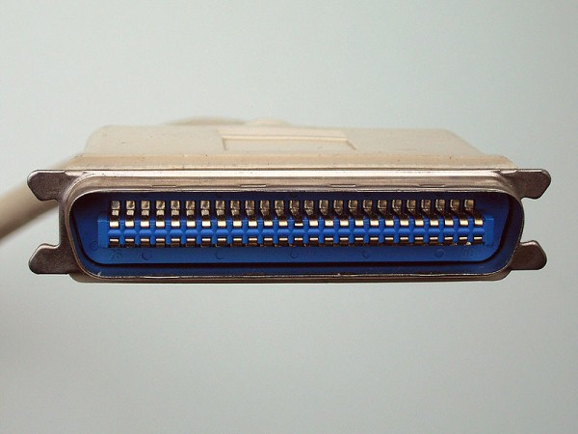
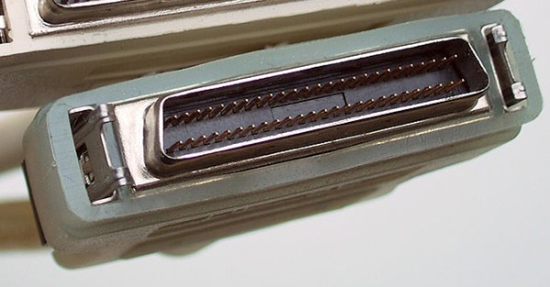
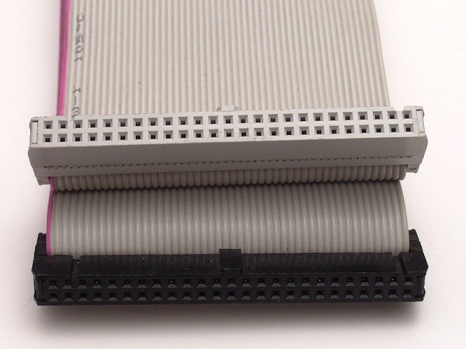
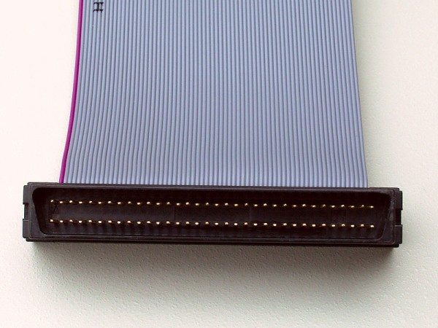
Cabos e conectores SCSI
Centronics-50: um dos conectores mais populares, possui 50 vias divididas em duas fileiras
HD50: possui 50 pinos divididos em duas fileiras.
IDC50: possui 50 pinos divididos em duas fileiras.
HD68: conector de 68 vias divididas em duas fileiras.

Slide 31
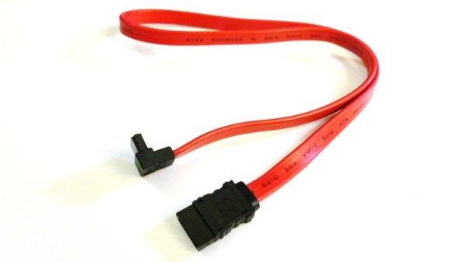
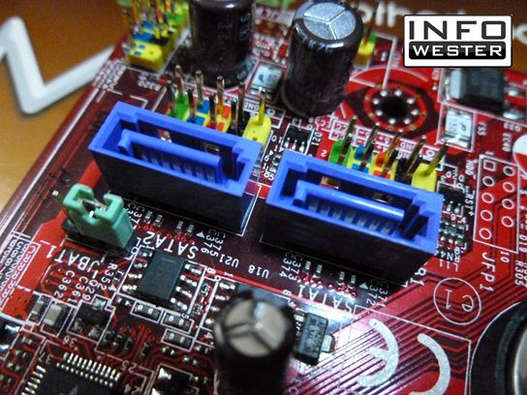
SATA (Serial ATA)
A especificação SATA (Serial ATA) se tornou padrão no mercado, já que oferece várias vantagens em relação ao PATA, como maiores taxas de transmissão de dados, dispensa de uso de jumpers, cabos de conexão e alimentação mais finos (facilitando a circulação de ar dentro do computador), entre outros.
A interface SATA não conta com o esquema de permitir dois dispositivos por cabo, mas isso não chega a ser um problema: como seu conector é pequeno, sua instalação é mais fácil, por isso, é comum encontrar placas-mãe que possuem quatro, seis ou até oito conectores neste padrão.

Slide 32
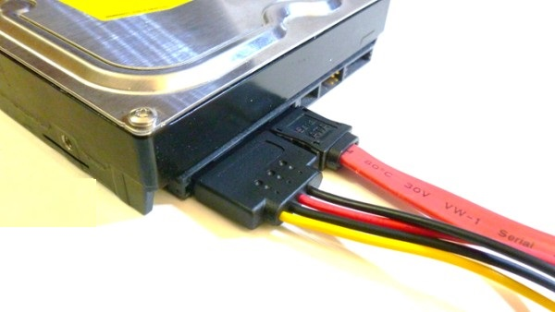
SATA (Serial ATA)
No que se refere à transferência de dados, a interface SATA pode alcançar taxas máximas teóricas de acordo com o seu tipo:
SATA I: até 150 MB/s;
SATA II: até 300 MB/s;
SATA III: até 600 MB/s.

Slide 33
SATA I
A primeira versão do SATA trabalha com taxa máxima de transferência de dados de 150 MB por segundo (MB/s). Esta versão recebe também os seguintes nomes: SATA 150, SATA 1.0, SATA 1,5 Gb/s (1,5 gigabits por segundo) ou, como você já sabe, simplesmente SATA I.
Teoricamente, esta versão do SATA pode trabalhar com taxas de transferência de até 1,5 Gb/s, resultando em um alcance máximo de 192 MB/s (megabytes por segundo). No entanto, a interface utiliza um esquema de codificação de nome 8B/10B que limita esta velocidade a 1,2 Gb/s, algo em torno de 150 MB.
A codificação 8B/10B tem este nome porque cada conjunto de 8 bits é tratado em um pacote de 10 bits. Os dois bits adicionais são utilizados para fins de sincronização, tornando a transmissão de dados mais segura e menos complexa.
A frequência do SATA I é de 1,5 GHz.

Slide 34
SATA II
Não demorou muito para surgir uma versão denominada SATA II (SATA 3 Gb/s, SATA 2.0 ou SATA 300) cuja principal característica é a velocidade de transmissão de dados de até 300 MB/s, o dobro do SATA I, não sendo um pouco maior por também utilizar codificação 8B/10B. Este ganho substancial de velocidade se deve principalmente ao clock desta versão, de 3 GHz.
Curiosamente, muitos discos rígidos que utilizam esta especificação podem contar com um jumper que limita a velocidade do dispositivo para 150 MB/s, uma medida aplicada para fazer com que estes HDs funcionem em placas-mãe que suportam apenas o SATA I.
Aqui vale a pena fazer uma observação: a entidade que controla o padrão SATA (formada por um grupo de fabricantes e empresas relacionadas) chama-se, atualmente, SATA-IO (SATA International Organization). O problema é que o nome anterior dessa organização era SATA-II, o que gerava certa confusão com a segunda versão da tecnologia.
Tirando proveito desta situação, muitos fabricantes inseriram selos da SATA-II em seus HDs SATA 1.0 em uma aparente tentativa de confundir os usuários menos atentos, fazendo-os pensar que tais discos eram, na verdade, da segunda geração de HDs SATA. Por isso é necessário olhar com cuidado as especificações técnicas do disco rígido no momento da compra.
Felizmente, poucos modelos de HDs se encaixaram neste contexto. De qualquer forma, esta situação evidencia o fato de que as denominações SATA I, SATA II e, posteriormente, SATA III, nunca foram oficialmente adotadas, apesar de seu uso no mercado ser comum.

Slide 35
SATA III
2009 foi o ano de lançamento do conjunto final de especificações da terceira versão da tecnologia Serial ATA, chamada de SATA III (SATA 6 Gb/s, SATA 3.0 ou SATA 600). Este padrão permite, teoricamente, taxas de transferências de até 600 MB por segundo.
O SATA III também utiliza uma versão melhorada da tecnologia NCQ (abordada no próximo tópico), possui melhor gerenciamento de energia e é compatível com conectores de 1,8 polegadas específicos para dispositivos de porte pequeno. O padrão SATA III se mostra especialmente interessante para uso em unidades SSD, que por utilizarem memória do tipo Flash podem alcançar taxas de transferência mais elevadas que os discos rígidos.
A especificação SATA III trabalha com frequência de até 6 GHz, também fazendo uso da codificação 8B/10B.
Vale a pena frisar que, quanto ao aspecto de velocidade, dificilmente os valores mencionados (150 MB, 300 MB e 600 MB) são alcançados. Estas taxas indicam a capacidade máxima de transmissão de dados entre o HD e o computador, mas dificilmente são utilizadas em sua totalidade, já que isso depende de uma combinação de fatores, como conteúdo da memória, processamento, outras tecnologias aplicadas ao disco rígido, etc.

Slide 36
SCSI (Small Computer System Interface)
A interface SCSI (Small Computer System Interface) - normalmente pronunciada como "iscãzi“, é uma especificação antiga criada para permitir transferências de dados mais rápidas, de até 320 MB/s (megabytes por segundo). Como esta é uma tecnologia mais complexa e, consequentemente, mais cara, sua utilização nunca foi comum em ambientes domésticos, a não ser por usuários que podiam investir em computadores pessoais mais poderosos. Sua aplicação sempre foi mais frequente em servidores.
É possível encontrar dispositivos que utilizam a interface SCSI até nos dias de hoje, no entanto, esta perdeu espaço para a tecnologia SATA.

Slide 37
Cache (buffer)
Ao procurar por especificações de um disco rígido, você certamente verá um item de nome cache ou buffer, já mencionado neste texto. Trata-se de outro recurso criado para melhorar desempenho do dispositivo.
Os HDs, por si só, não são muito rápidos. Não adianta muito contar com processadores velozes se o acesso aos dados no HD prejudica o desempenho. Uma maneira encontrada pelos fabricantes para amenizar este problema foi implementar uma pequena quantidade de memória mais rápida no dispositivo. Este é o cache.
Para esta memória vão, de forma temporária, sequências de dados que estão relacionadas à informação que está sendo disponibilizada no momento. Com estas sequências no cache, diminui-se a quantidade de procedimentos de leitura, já que muitas vezes os dados encontrados já estão lá.
O buffer também pode ser utilizado para processos de gravação: se, por algum motivo, não for possível gravar um dado imediatamente após a solicitação, o controlador da unidade pode "jogar" esta informação no cache para gravá-la logo em seguida.
Atualmente, é comum encontrar discos rígidos com até 64 MB de cache. Ao contrário do que muita gente pensa, o cache não precisa ter grande capacidade para otimizar o desempenho da unidade.

Slide 38
Gravação perpendicular
Você certamente já observou que, com o passar do tempo, a capacidade de armazenamento dos HDs aumentou consideravelmente, sem que isso tenha resultado em dispositivos fisicamente maiores. Há alguns truques para isso, como empilhar discos dentro da unidade. Mas o diferencial está em tecnologias ligadas ao processo de gravação e à densidade dos discos.
Quando falamos de densidade estamos nos referindo, essencialmente, à quantidade de dados que pode ser armazenada em um mesmo espaço. A ideia é a de fazer com que cada vez mais dados possam ser gravados sem necessidade de aumentar este espaço. Para isso, uma das técnicas mais utilizadas consiste no uso da gravação perpendicular.

Slide 39
Gravação perpendicular
Antes, é necessário compreender o que é gravação longitudinal. Trata-se de uma técnica antiga, mas que só começou a perder espaço com a popularização dos atuais discos rígidos SATA.
Como você já sabe, a gravação de dados em um HD é possível graças ao eletromagnetismo. Em poucas palavras, uma corrente elétrica é gerada para criar um pequeno campo magnético na cabeça de leitura e gravação. Este campo causa influência nas partículas existentes na superfície do disco, fazendo-as ficarem organizadas conforme a polaridade (negativa ou positiva). Um conjunto de partículas magnetizadas de uma forma ou de outra é que determina se o bit gravado é 0 ou 1.
Ao passar por uma área já gravada para realizar a leitura de dados, a cabeça utiliza indução elétrica ou resistência para capturar o campo magnético existente ali, permitindo a obtenção dos dados.
Até um passado não muito distante, o processo de gravação era comumente feito a partir do alinhamento horizontal - isto é, lado a lado - das partículas existentes na superfície do disco.

Slide 40
Gravação perpendicular
Para fazer com que mais dados pudessem ser gravados no mesmo espaço e assim aumentar a capacidade de armazenamento da unidade, os discos passaram ser fabricados com partículas cada vez menores. O problema é que há um limite físico para isso. A indústria chegou em um ponto onde se tornou possível obter partículas ainda menores, mas tão pequenas que a proximidade entre elas poderia provocar um efeito de desmagnetização, causando perda de dados.
Com a gravação longitudinal chegando ao seu limite, a indústria teve que buscar uma alternativa. É aí que entra em cena a gravação perpendicular, bastante utilizada nos dias de hoje.
Nesta técnica, as partículas são alinhadas de maneira perpendicular, ou seja, na vertical, como se as partículas ficassem em "pé" em vez de "deitadas", grossamente falando. Uma camada extra existente logo abaixo ajuda a tornar o processo ainda mais efetivo.
A gravação perpendicular consegue não só aumentar expressivamente a capacidade de armazenamento, como protege o disco do mencionado risco de desmagnetização. Além disso, o alinhamento vertical torna a camada mais espessa, gerando campos mais fortes e, assim, facilitando o trabalho da cabeça de leitura e gravação.

Slide 41
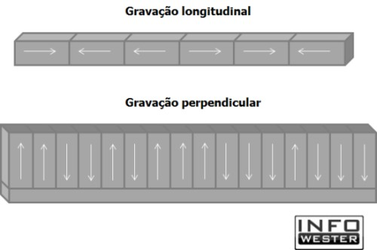
Gravação perpendicular
Mas, infelizmente, a técnica de gravação perpendicular também chegará em um limite. A indústria, é claro, já está se esforçando para encontrar uma alternativa. Uma delas foi apresentada pela Seagate em março de 2012: a tecnologiaHAMR (Heat-Assisted Magnetic Recording).
Nesta técnica, um pequeno laser existente na cabeça de leitura e gravação aquece a área da superfície a ser gravada e altera as propriedades do local de tal forma que é possível armazenar mais dados ali. Espera-se que as primeiras unidades do tipo cheguem ao mercado em 2013 ou 2014.

Slide 42
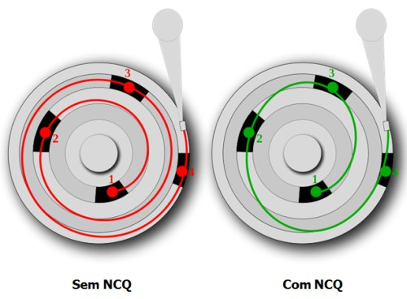
NCQ (Native Command Queuing)
É comum encontrar nos discos rígidos atuais um recurso de nome NCQ (Native Command Queuing) que pode otimizar o desempenho do dispositivo. Como? A partir de um esquema de reorganização capaz de diminuir a carga de trabalho da unidade.
Grossamente falando, o NCQ funciona da seguinte maneira: em vez de a cabeça de leitura e gravação seguir para pontos dos disco na ordem em que estes foram solicitados, a funcionalidade faz com que este procedimento aconteça de acordo com a proximidade dos pontos. Ou seja, se o ponto 3 estiver mais perto do ponto 1 do que o ponto 2, a sequência de acesso será: 1, 3 e 2.
Observando a imagem abaixo. Na esquerda, você vê a ilustração de um HD sem NCQ. À direta, um HD com NCQ. Compare-os e perceba que se a ordem de solicitação for respeitada, o HD tem mais trabalho. Mas considerando a proximidade, os acessos são realizados de maneira mais rápida:
O NCQ não só otimiza o acesso aos dados, como ajuda a aumentar a vida útil do HD por proporcionar menor desgaste dos componentes.

Slide 43
Capacidade real de armazenamento
Os fabricantes de discos rígidos aumentam a capacidade de armazenamento de seus produtos constantemente. Todavia, não é raro uma pessoa comprar um HD e constatar que o dispositivo tem alguns gigabytes a menos do que anunciado. Será que o vendedor te enganou? Será que a formatação foi feita de maneira errada? Será que o HD está com algum problema? Na verdade, não.
O que acontece é que os HDs consideram 1 gigabyte com sendo igual a 1000 megabytes, da mesma forma que consideram 1 megabyte com sendo igual a 1000 kilobytes e assim por diante. Os sistemas operacionais, por sua vez, consideram 1 gigabyte como sendo igual a 1024 megabytes e assim se segue. Por conta desta diferença, um HD de 80 GB, por exemplo, vai ter, na verdade, 74,53 GB de capacidade no sistema operacional. Um HD de 200 GB vai ter, por sua vez, 186,26 GB.
Portanto, ao notar essa diferença, não se preocupe, seu disco rígido não está com problemas. Tudo não passa de diferenças entre as empresas envolvidas sobre qual medida utilizar. Saiba mais sobre este

Slide 44
Aspectos de desempenho
Ao escolher um HD, você certamente se atenta à sua capacidade de armazenamento, à sua interface e, provavelmente, ao tamanho do cache, afinal, estas são as informações que acompanham a descrição do produto. Mas há outros parâmetros ligados ao desempenho do dispositivo que também devem ser observados. Os mais conhecidos são: Seek Time, Latency Time e Access Time.
Seek Time (Tempo de Busca)
O Seek Time normalmente indica o tempo que a cabeça de leitura e gravação leva para se deslocar até uma trilha do disco ou mesmo de uma trilha a outra. Quanto menor este tempo, melhor o desempenho, é claro. Este parâmetro pode ter algumas diferenciações, sendo que sua divulgação varia de fabricante para fabricante:
- Full Stroke: refere-se ao tempo de deslocamento da primeira trilha à última trilha do disco;
- Track to Track: refere-se ao tempo de deslocamento de uma trilha para a próxima;
- Average: refere-se à média de tempo de deslocamento da cabeça até uma parte qualquer do disco;
- Head Switch Time: refere-se ao tempo necessário para o acionamento da cabeça de leitura e gravação;
Estas medidas são dadas em milissegundos (ms) e podem ter algumas variações de nome.
Latency Time (Tempo de Latência)
O Latency Time é a medida que indica o tempo necessário para que a cabeça de leitura e gravação se posicione no setor do disco que deve ser lido ou mesmo gravado. Este parâmetro sofre influência do tempo de rotação dos discos (atualmente de 5.400, 7.200 e 10.000 RPM) e também é informado em milissegundos.

Slide 45
Aspectos de desempenho
Transfer Rate (Taxa de Transferência)
Esta medida, tal como você deve ter presumido, se refere à taxa de transferência de dados do HD. Geralmente, há três variações:
- Taxa de Transferência Interna: indica a taxa que a cabeça de leitura e gravação consegue para gravar dados no disco;
- Taxa de Transferência Externa: indica a taxa máxima que o HD atinge para transferir os dados para fora e vice-versa, normalmente se limitando à velocidade da interface;
- Taxa de Transferência Externa Sustentada: a mais importante das três, a taxa sustentada estabelece uma espécie de média entre as taxas interna e externa, indicando qual a taxa máxima durante um determinado intervalo de tempo.
Access Time (Tempo de Acesso)
Normalmente, esta medida corresponde a um cálculo que combina os parâmetros de Latency Time e Seek Time. Em termos práticos, o Time Access indica o tempo necessário para se obter uma informação do HD. Novamente, quanto menor este tempo, melhor.
MTBF - Mean Time Between Failures (Tempo Médio Entre Falhas)
Mais conhecido pela sigla MTBF, esta medida dá uma noção da quantidade de horas ininterruptas que o HD pode funcionar sem apresentar falhas. Acontece que esta medida não é, necessariamente, precisa.
Em outras palavras, se um HD possui MTBF de 400 mil horas, por exemplo, não quer dizer que a unidade só funcionará por esta quantidade de tempo. O tempo de funcionamento pode ser maior ou menor, tudo depende de uma série de fatores.
Isso porque o MTBF é determinado pelo fabricante com base em testes e estimativas feitas em laboratório. Assim, o ideal é utilizar esta medida para efeitos de confiabilidade: se um HD tem MTBF de 400 mil horas, significa que o dispositivo é, pelo menos teoricamente, mais confiável que uma unidade com MTBF de 300 mil horas, ou seja, tem menos chances de falhar que este último.

Slide 46
S.M.A.R.T.
Os HDs são responsáveis pelo armazenamento permanente dos dados. Assim, estes são mantidos mesmo quando há fornecimento de energia, graças às propriedades magnéticas. Mas isso não quer dizer que os discos rígidos são à prova de falhas, por isso, algumas funcionalidades foram criadas para evitar o "pior". A principal delas é o S.M.A.R.T.
Sigla para Self-Monitoring, Analysis, and Reporting Technology, trata-se de uma tecnologia comum nas unidades que monitora os discos. A ideia aqui é a de identificar quando falhas estão prestes a acontecer e emitir alertas. Assim, o usuário pode tomar alguma medida, como trocar a unidade ou fazer backup (cópia de segurança).
O S.M.A.R.T. monitora uma série de parâmetros permanentemente e, com base nisso, é capaz de identificar anormalidades que antecedem falhas. O alerta pode ser um aviso exibido assim que o computador é ligado ou uma informação exibida no setup do BIOS, assim como um relatório de um programa de monitoramento capaz de acessar os dados do S.M.A.R.T (como o HD Tune, para Windows).
Note que, muitas vezes, o próprio HD dá sinais de falha: lentidão crescente, erros de leitura e barulhos que parecem batidas são sinais de que a unidade está prestes a apresentar algum defeito.

Slide 47
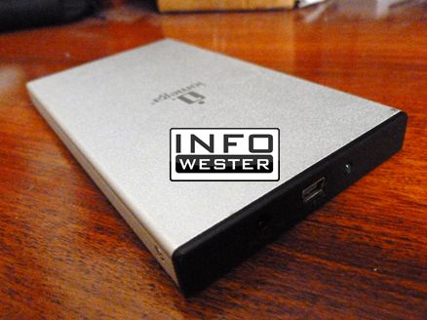
HDs externos
É possível encontrar vários tipos de HDs no mercado, desde os conhecidos discos rígidos para instalação em desktops, passando por dispositivos mais sofisticados voltados ao mercado profissional (ou seja, para servidores), chegando aos cada vez mais populares HDs externos.
O que é um HD externo? Simplesmente um HD que você pode levar para praticamente qualquer lugare e conectá-lo ao computador somente quando precisar. Para isso, pode-se usar, por exemplo, portas USB, FireWire e até SATA externo, tudo depende do modelo do HD.
Também é comum encontrar no mercado cases que permitem ao usuário montar o seu próprio HD externo: trata-se de um equipamento que possibilita a conexão de um HD "convencional", fazendo com que este funcione como um HD externo. O usuário precisa apenas adquirir um HD compatível com o case, que utilize a interface correta e as dimensões correspondentes

Slide 48
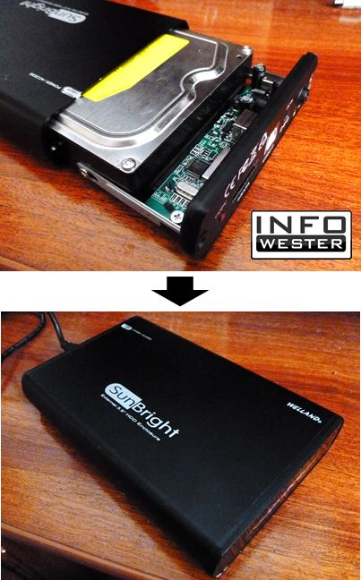
HDs externos
O HD externo é útil para quando se tem grandes quantidades de dados para transportar ou para fazer backup (cópia de segurança de seus arquivos). Do contrário, é preferível utilizar pendrives, DVDs regraváveis ou outro dispositivo de armazenamento com melhor relação custo-benefício. Isso porque os HDs externos são um pouco mais caros e costumam ser pesados (exceto os modelos de tamanho reduzido). Além disso, devem ser transportados com mais cuidado, para evitar danos

